Slide 1
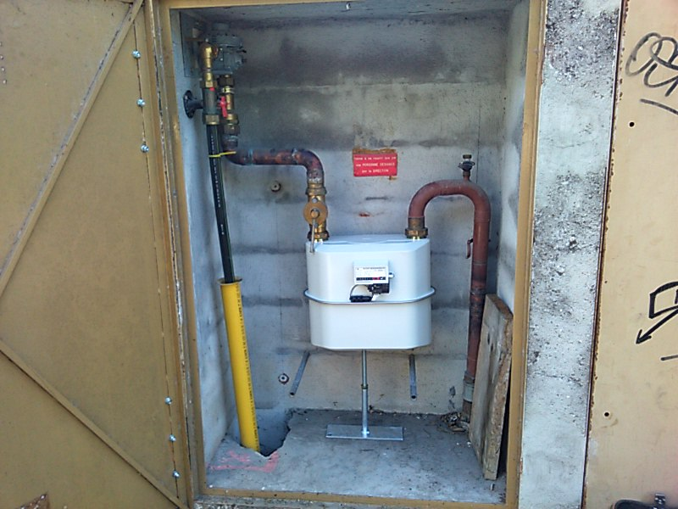
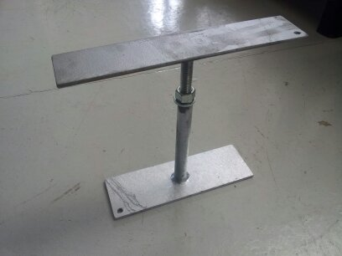
Support compteur G16 et G25 parois déformables

Slide 2
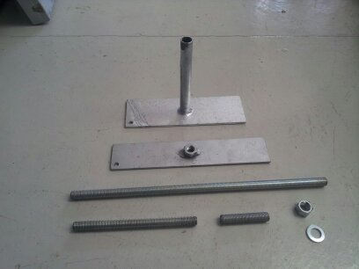
Descriptif:
Kit Support compteur G16 et G25 parois déformables Rep.1-1X pieds en plats 80x275x5mm avec un tube 21.3x2mm long 175 soudé au centre Rep.2-1X plats 60x275x5mm avec écrou M16 soudé
Traitement galvanisé à chaud
Rep.3-1X Écrous M16 Rep.4-1X Rondelles M16 Rep.5-1X Tiges filetées M16 long.80mm (TF16) Rep.6-1X Tiges filetées M16 long.200mm (TF16)
Option
Rep.7-1X Tiges fileté M16 long.400mm(TF16)
Acier Zingué Poids unitaire 2.5kg
CMU 200kg
1
2
7
3
6
5
4

Slide 3
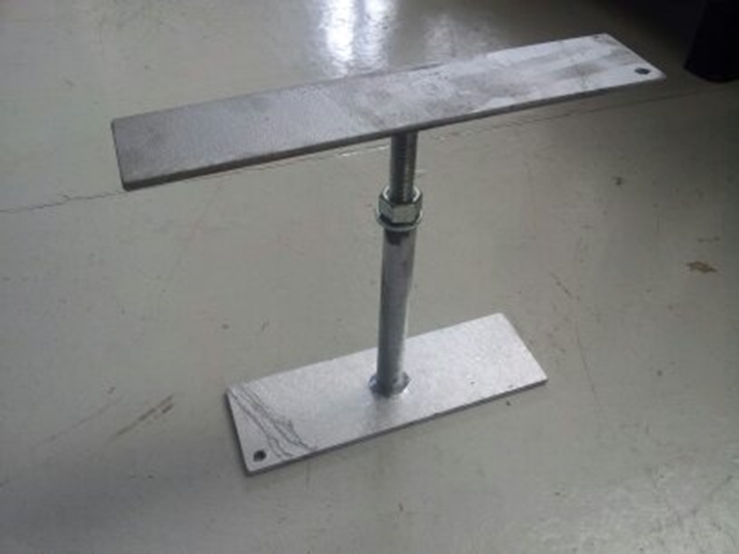
2
3
Réglages de 200 à 500 mm
Tige filetée M16 de 80 ; 200
ou 400mm
4
1
Le Support assemblé

Slide 4
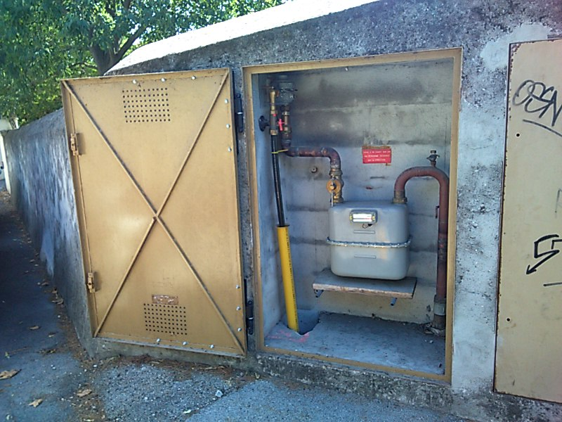
Condition d’utilisation
Remplacement d’un compteur, le support s 'adapte aux nouvelles dimensions du compteur.
Avant
Montage
Installer autant de support qu'il est nécessaire pour un parfait soutien de l'installation.
Le support est réglable et s'adapte aux différents cas rencontrés sur le terrain, il soutien le compteur et la tuyauterie.
Apres

Slide 5
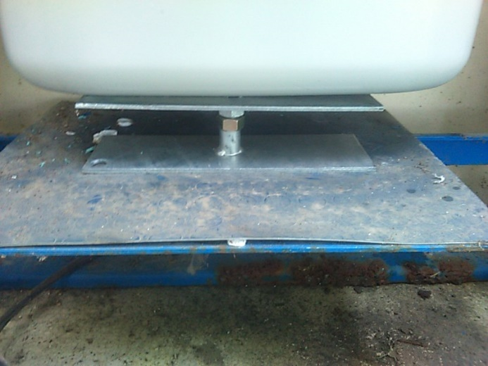
NOTICE D’INSTRUCTIONS
Cas exceptionnel
Le support peut être modifier en coupant le tube Repère .1 a l’aide d’une scie à métaux pour une hauteur minimum de 100mm.
Coupé le Rép. 1 à 55mm

